Slide 1
Кодирование и хранение информации по книге Т. Е. Соколовой
Исполнитель: Мисайлова
Мария Петровна

Slide 2
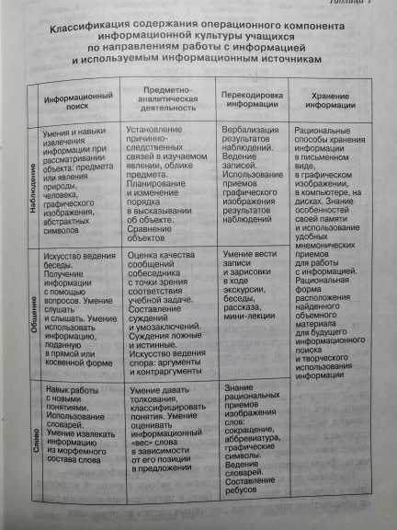
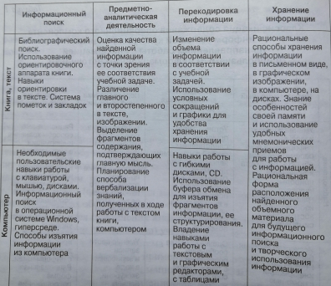

Slide 3
Перекодировка информации
Кодирования-фиксированная информация с помощью определенных условных обозначений.
Декодирования-извлечения информации из источника.
Перекодировки -замены кода учебной информации

Slide 4
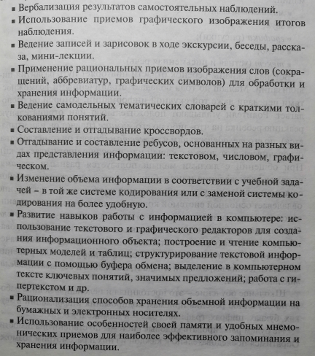
Основные способы фиксирования и хранения информации:

Slide 5
Виды кодирования информации на уроке:

Slide 6
Виды кодирования информации на уроке:
МИМИКА И ЖЕСТЫ;
ЗВУК;
ГРАФИКА (РИСУНКИ)
ЧИСЛО;
ТЕКСТ (УСТНАЯ И ПИСЬМЕННАЯ РЕЧЬ).

Slide 7
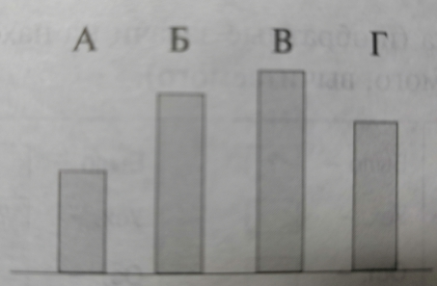
Графическое кодирование информации

Slide 8
Число

Slide 9
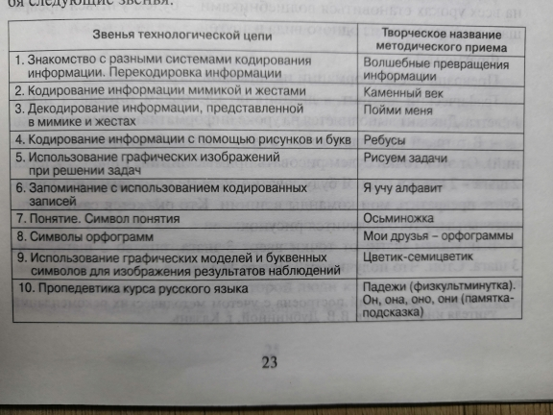

Slide 10
Волшебные превращения информации

Slide 11
Осьминожка

Slide 13
СПАСИБО ЗА ВНИМАНИЕ!

